Slide 1
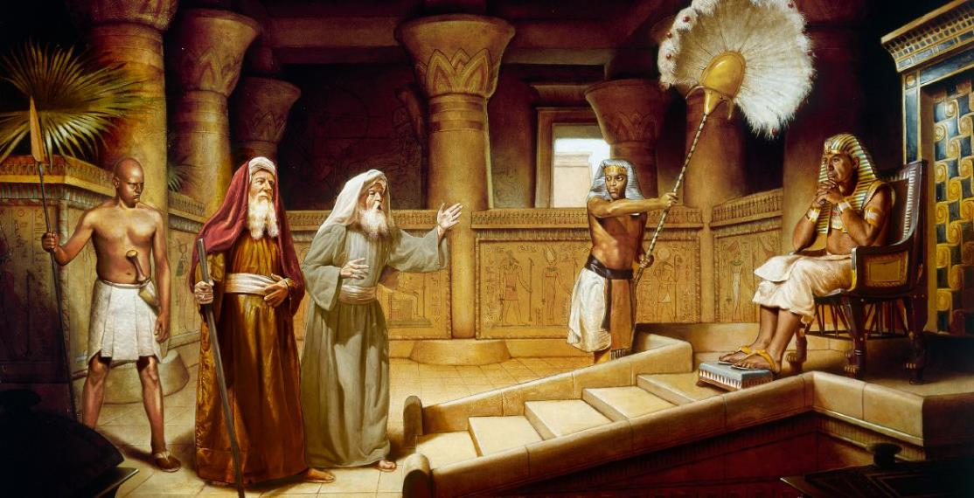
कठिन शुरुआत
हिंदी अनुवादक: पादरी विजय पाल सिंह
पाठ 3, जुलाई 19, 2025 के लिए

Slide 2
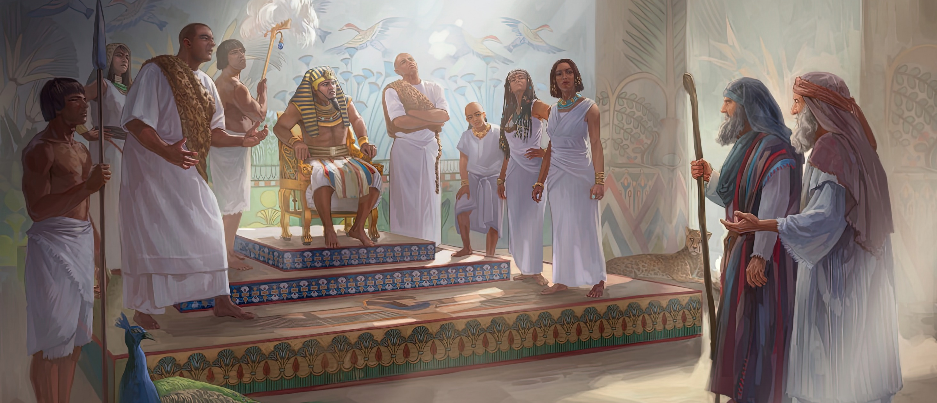
“इसके पश्‍चात् मूसा और हारून ने जाकर फ़िरौन से कहा, “इस्राएल का परमेश्‍वर यहोवा यों कहता है : ‘मेरी प्रजा के लोगों को जाने दे कि वे जंगल में मेरे लिये पर्व करें’।“ फ़िरौन ने कहा, “यहोवा कौन है कि मैं उसका वचन मानकर इस्राएलियों को जाने दूँ? मैं यहोवा को नहीं जानता, और मैं इस्राएलियों को नहीं जाने दूँगा।’” निर्गमन 5:1-2

Slide 3

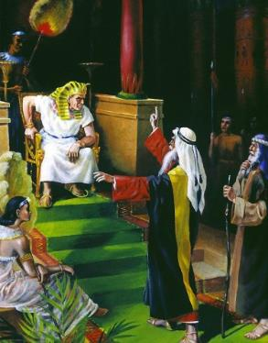
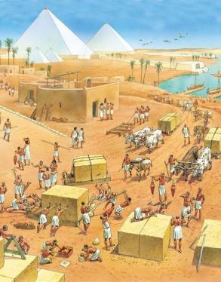
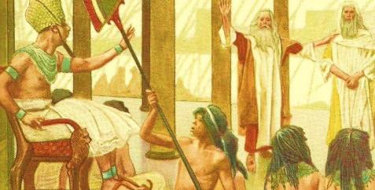




जैसा कि मूसा ने महसूस किया, फ़िरौन के लिए इस्राएलियों को मिस्र छोड़ने की अनुमति देना आसान नहीं होगा।
न ही यह तर्कसंगत प्रतीत होता है कि इतनी बड़ी संख्या में उपयोगी लोगों को ऐसे ही स्वतंत्र छोड़ दिया जाए, जो ऐसे काम कर रहे थे जिसे मिस्रवासी नहीं करना चाहते थे।
इसलिए, लोगों की आशा आश्चर्यकर्म पर थी जो फिरौन को उनके अनुरोध पर सकारात्मक प्रतिक्रिया देने के लिए मजबूर कर देगा।
अनुरोध किया गया; इसे अस्वीकार कर दिया गया; प्रतिशोध हुआ; मूसा ने कोई आश्चर्यकर्म नहीं किया; ... निराशाजनक।
अनुरोध: “मेरी प्रजा के लोगों को जाने दे।“
  फिरौन का जवाब (निर्गमन 5:1-2)
  लोगों का जवाब (निर्गमन 5:3-21)
  परमेश्वर का जवाब (निर्गमन 5:22-6:8)
  मूसा का जवाब (निर्गमन 6:9-13)
मूसा और हारून की भूमिका (निर्गमन 6:28-7:7)

Slide 4

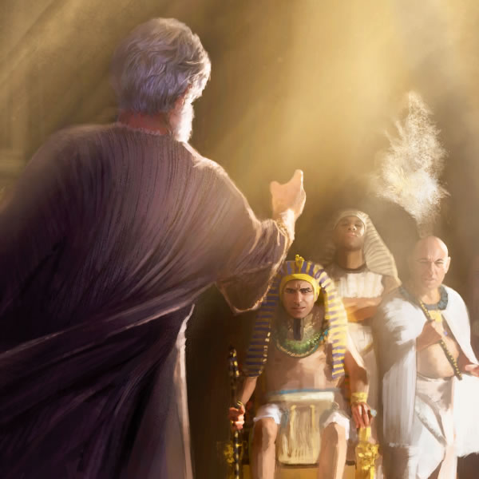
अनुरोध: “मेरी प्रजा के लोगों को जाने दे”

Slide 5


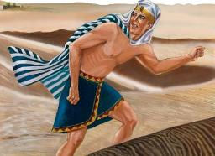
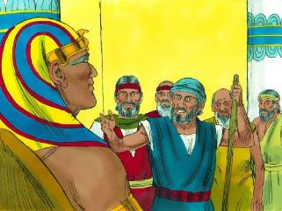
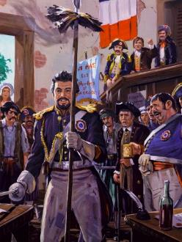
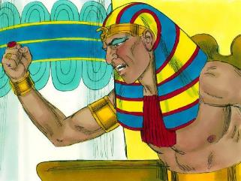
फिरौन का जवाब
“फ़िरौन ने कहा, “यहोवा कौन है कि मैं उसका वचन मानकर इस्राएलियों को जाने दूँ? मैं यहोवा को नहीं जानता, और मैं इस्राएलियों को नहीं जाने दूँगा।” (निर्गमन 5:2)
थुतमोस तृतीय एक बच्चा था जब उसे हत्शेपसुत के शासन में सिंहासन पर बिठाया गया ताकि मूसा को फिरौन घोषित होने से रोका जा सके। जब थुतमोस अभी किशोर ही था तब मूसा मिस्र से भाग गया था।
चालीस साल बाद, मूसा ने खुद को फिर से राज-दरबार में पाया। क्या वह सिंहासन पर अपना अधिकार जताने आया था? बिलकुल नहीं। अनुरोध सरल था: “मेरी प्रजा के लोगों को जाने दे” (निर्गमन 5:1)।
थुतमोस का जवाब मूसा को नहीं, बल्कि खुद परमेश्वर को चुनौती थी। संक्षेप में, वह परमेश्वर के अस्तित्व को ही चुनौती दे रहा था (निर्गमन 5:2)।
उसके रवैये का इस्तेमाल प्रकाशितवाक्य में 18वीं सदी की क्रांति के दौरान फ्रांसीसी राष्ट्र का प्रतिनिधित्व करने के प्रतीक के रूप में किया गया है (प्रकाशितवाक्य 11:8)। फिरौन की तरह, फ्रांसीसी गणराज्य ने धर्म को समाप्त करने की घोषणा की और खुद को नास्तिक राष्ट्र घोषित कर दिया।

Slide 6


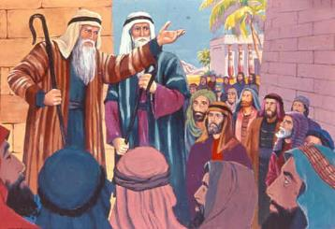
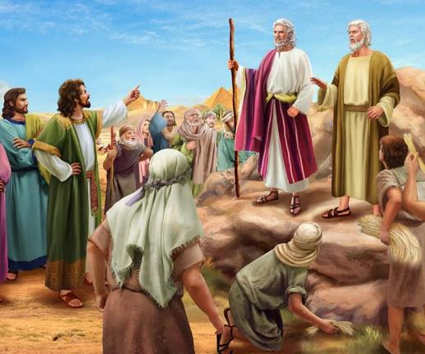
लोगों का जवाब
“और उन्होंने मूसा और हारून से कहा, “यहोवा तुम पर दृष्‍टि करके न्याय करे, क्योंकि तुम ने हम को फ़िरौन और उसके कर्मचारियों की दृष्‍टि में घृणित ठहराकर हमें घात करने के लिये उनके हाथ में तलवार दे दी है।’” (निर्गमन 5:21)
जब मूसा ने लोगों के सामने परमेश्वर द्वारा बताए गए चिह्न दिखाए, तो उन्होंने विश्वास किया और आराधना की (निर्गमन 4:29-31)। हम कल्पना कर सकते हैं कि वे अपने अनुरोध पर फिरौन की प्रतिक्रिया का कितनी उत्सुकता से इंतजार कर रहे थे।
जवाब वाकई अनपेक्षित था। फिरौन ने न केवल मना कर दिया, बल्कि उन्हें आवश्यक सामग्री दिए बिना ही अपना काम करने के लिए मजबूर किया, लेकिन वही परिणाम की मांग की (निर्गमन 5:6-8)। इस तरह के तर्कहीन आदेश को लागू करने का बहाना क्या था?
थुतमोस के अनुसार मूसा और हारून उन्हें “अपने परिश्रम से विश्राम [शबात] दिलाना चाहते थे” (निर्गमन 5:5)। अगर उनके पास धर्म और स्वतंत्रता के बारे में बात करने का समय था, तो उनके पास भूसा ढूँढ़ने का भी समय होगा (निर्गमन 5:9, 17)।
जब उनके साथ बुरा व्यवहार किया गया, तो कामगारों ने फिरौन से शिकायत की, लेकिन उनकी बात अनसुनी कर दी गई। फिर वे मूसा और हारून के खिलाफ हो गए और उन पर उनकी स्थिति को और खराब करने का आरोप लगाया (निर्गमन 5:20-21)।

Slide 7


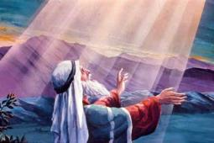
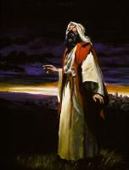
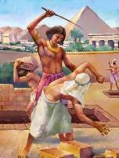
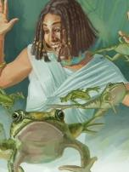
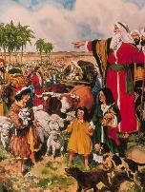
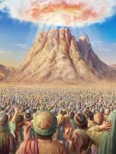
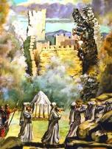
परमेश्वर का जवाब
“तब यहोवा ने मूसा से कहा, “अब तू देखेगा कि मैं फ़िरौन से क्या करूँगा, जिससे वह उनको बरबस निकालेगा; वह तो उन्हें अपने देश से बरबस निकाल देगा।’” (निर्गमन 6:1)
फिरौन मूसा पर क्रोधित हो जाता है। लोग मूसा पर क्रोधित हो जाते हैं। मूसा ... क्रोधित नहीं होता, लेकिन वह निराश हो जाता है, और अपने संदेह के साथ परमेश्वर की ओर मुड़ता है: “हे प्रभु, तूने इस प्रजा के साथ ऐसी बुराई क्यों की? और तू ने मुझे यहाँ क्यों भेजा?" (निर्गमन 5:22)।
आइए हम परमेश्वर की प्रतिक्रिया की जाँच करें (निर्गमन 6:1-8):
मैंने क्या किया
मैं भविष्यद्वक्ताओं के सामने प्रकट हुआ
मैं क्या करूँगा
मैं उनसे मिस्रियों के अत्याचार दूर करूँगा
मैं उन्हें गुलामी से मुक्त करूँगा
मैंने उनके साथ अपनी वाचा स्थापित की
मैंने उन्हें कनान देश देने का वादा किया
मैंने लोगों का कराहना सुना है
मैंने अपनी वाचा को स्मरण किया है
मैं अपनी शक्ति का उपयोग करूँगा
मैं उन्हें अपने लोग बनाने जा रहा हूँ
मैं उनका परमेश्वर बनूँगा
मैं उन्हें कनान देश दूँगा

Slide 8


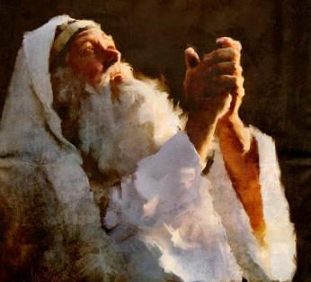

मूसा का जवाब
“परन्तु मूसा ने यहोवा से कहा, “देख, इस्राएलियों ने मेरी नहीं सुनी; फिर फ़िरौन मुझ भद्दे बोलनेवाले की कैसे सुनेगा?” (निर्गमन 6:12)
परमेश्वर के उत्साहवर्धक शब्दों के बाद, मूसा ने फिर से लोगों से बात की, लेकिन उन्होंने उसकी बात नहीं सुनी (निर्गमन 6:9)। बाद में, परमेश्वर ने उसे फिर से फिरौन से बात करने के लिए कहा ताकि वह इस्राएल की स्वतंत्रता के लिए कह सके (निर्गमन 6:10-11)।
मूसा ने इनकार कर दिया, और फिर से अपने बहाने बनाए: यदि मेरी प्रजा मेरी बात नहीं सुनेगी, तो फिरौन मुझ भद्दे बोलनेवाले की कैसे सुनेगा? (निर्गमन 6:12)
मूसा उदास, हताश और निराश था। लेकिन, अन्य महान हस्तियों की तरह जिन्होंने वैसा ही महसूस किया था - जैसे कि आसाफ और अय्यूब - वह निराशा में नहीं डूबा। परमेश्वर पर उसका भरोसा उसकी वर्तमान भावनाओं से कहीं ज़्यादा मज़बूत था।
जब हम निराशा का अनुभव करते हैं, तो हमें आसाप के शब्दों को अपना बनाना चाहिए: "तौभी मैं निरन्तर तेरे संग ही था; तूने मेरे दाहिने हाथ को पकड़ रखा। तू सम्मति देता हुआ, मेरी अगुवाई करेगा, और तब मेरी महिमा करके मुझ को अपने पास रखेगा। स्वर्ग में मेरा और कौन है? तेरे संग रहते हुए मैं पृथ्वी पर और कुछ नहीं चाहता। मेरे हृदय और मन दोनों तो हार गए हैं, परन्तु परमेश्‍वर सर्वदा के लिये मेरा भाग और मेरे हृदय की चट्टान बना है।" (भजन संहिता 73:23-26)।

Slide 9

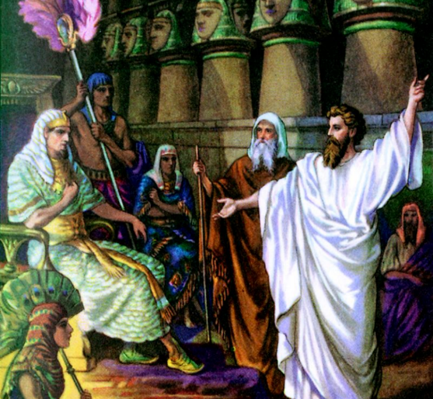
मूसा और हारून की भूमिका

Slide 10

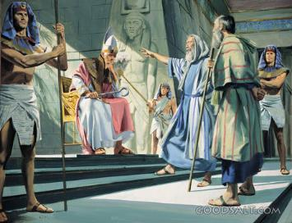
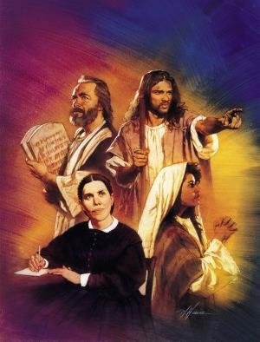
“तब यहोवा ने मूसा से कहा, “सुन, मैं तुझे फ़िरौन के लिये परमेश्‍वर सा ठहराता हूँ; और तेरा भाई हारून तेरा नबी ठहरेगा।’” (निर्गमन 7:1)
ऐसा लगता है कि “मैं बोलना नहीं जानता” मूसा का पसंदीदा बहाना था। उसने इस बहाने से परमेश्वर को भी नाराज़ कर दिया! लेकिन परमेश्वर के पास हर चीज़ का हल है: हारून, उसका बातूनी भाई, मूसा का “मुँह” होगा। मूसा ने अपने भाई से बात की, और उसने दूसरों से बात की (निर्गमन 4:10-16)।
मिस्र में प्रारंभिक असफलताओं के बाद, परमेश्वर को मूसा को पुनः उसके सहायक और प्रवक्ता के रूप में हारून की भूमिका की याद दिलानी पड़ी (निर्गमन 7:1-2)।
इस अवसर पर उसने भविष्यद्वक्ताओं की भूमिका की तुलना की। वे परमेश्वर से संदेश प्राप्त करते थे और उसे हम तक पहुँचाते थे। इस अर्थ में मूसा परमेश्वर की भूमिका निभाता है और हारून भविष्यद्वक्ता की।
जैसा कि बाद में कई भविष्यद्वक्ताओं के साथ हुआ, परमेश्वर ने चेतावनी दी कि उसका संदेश सुना नहीं जाएगा, और उसे बड़ी शक्ति के साथ कार्य करना होगा (निर्गमन 7:3)।
बाद के भविष्यवक्ताओं की तरह, मूसा को लोगों और फिरौन से बात करनी थी, "चाहे वे सुनें या न सुनें; तौभी तू मेरे वचन उन से कहना, वे तो बड़े विद्रोही हैं।" (यहेजकेल 2:7)। यह हमारे लिए भी सच है, क्योंकि हम इस धरती पर परमेश्वर की सुनाई देने वाली आवाज़ हैं।

Slide 11

"इब्रानियों को उम्मीद थी कि वे बिना किसी विशेष परीक्षण के, बिना किसी वास्तविक कठिनाई या पीड़ा के अपनी स्वतंत्रता प्राप्त कर लेंगे। लेकिन वे अभी भी स्वतंत्रता के लिए तैयार नहीं थे। उन्हें परमेश्वर पर बहुत कम विश्वास था और वे तब तक धैर्यपूर्वक अपने कष्टों को सहने के लिए तैयार नहीं थे जब तक कि परमेश्वर ने उनके लिए कार्य करना उचित नहीं समझा। कई लोग अजनबी देश में जाने पर आने वाली कठिनाइयों का सामना करने के बजाय दासता में ही रहना पसंद करते थे; और कुछ लोगों की आदतें मिस्रियों जैसी हो गई थीं, इसलिए उन्होंने मिस्र में ही रहना पसंद किया। इसलिए, यहोवा ने फिरौन के सामने अपनी शक्ति के पहले प्रदर्शन द्वारा उन्हें स्वतंत्रता नहीं दिलाई। उसने घटनाओं का आयोजन किया ताकि मिस्र के राजा की अत्याचारी भावना पूरी तरह से विकसित हो सके और वह उसके लोगों के सामने खुद को प्रकट कर सके। जब उन्होंने परमेश्वर का न्याय, उसकी शक्ति और उसका प्रेम देखा, तो उन्होंने मिस्र छोड़ने और खुद को उसकी सेवा में समर्पित करने का फैसला किया।“
ई जी व्हाइट (कुलपति और भविष्यवक्ता, पृष्ठ 236)

